Slide 1
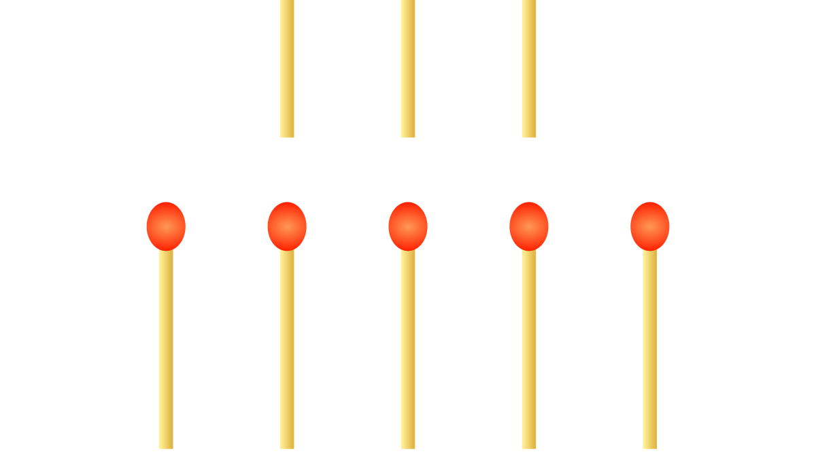
Étude du jeu de Nim à travers la théorie des jeux combinatoires
EGBAKOU Kodzovi David
2023-2024

Slide 2
Sommaire
Présentation du Jeu de Nim
Problématique du TIPE
Objectifs du TIPE
Pan d'étude

Slide 3
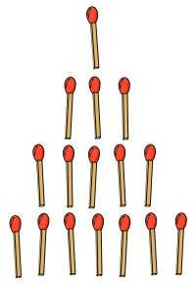
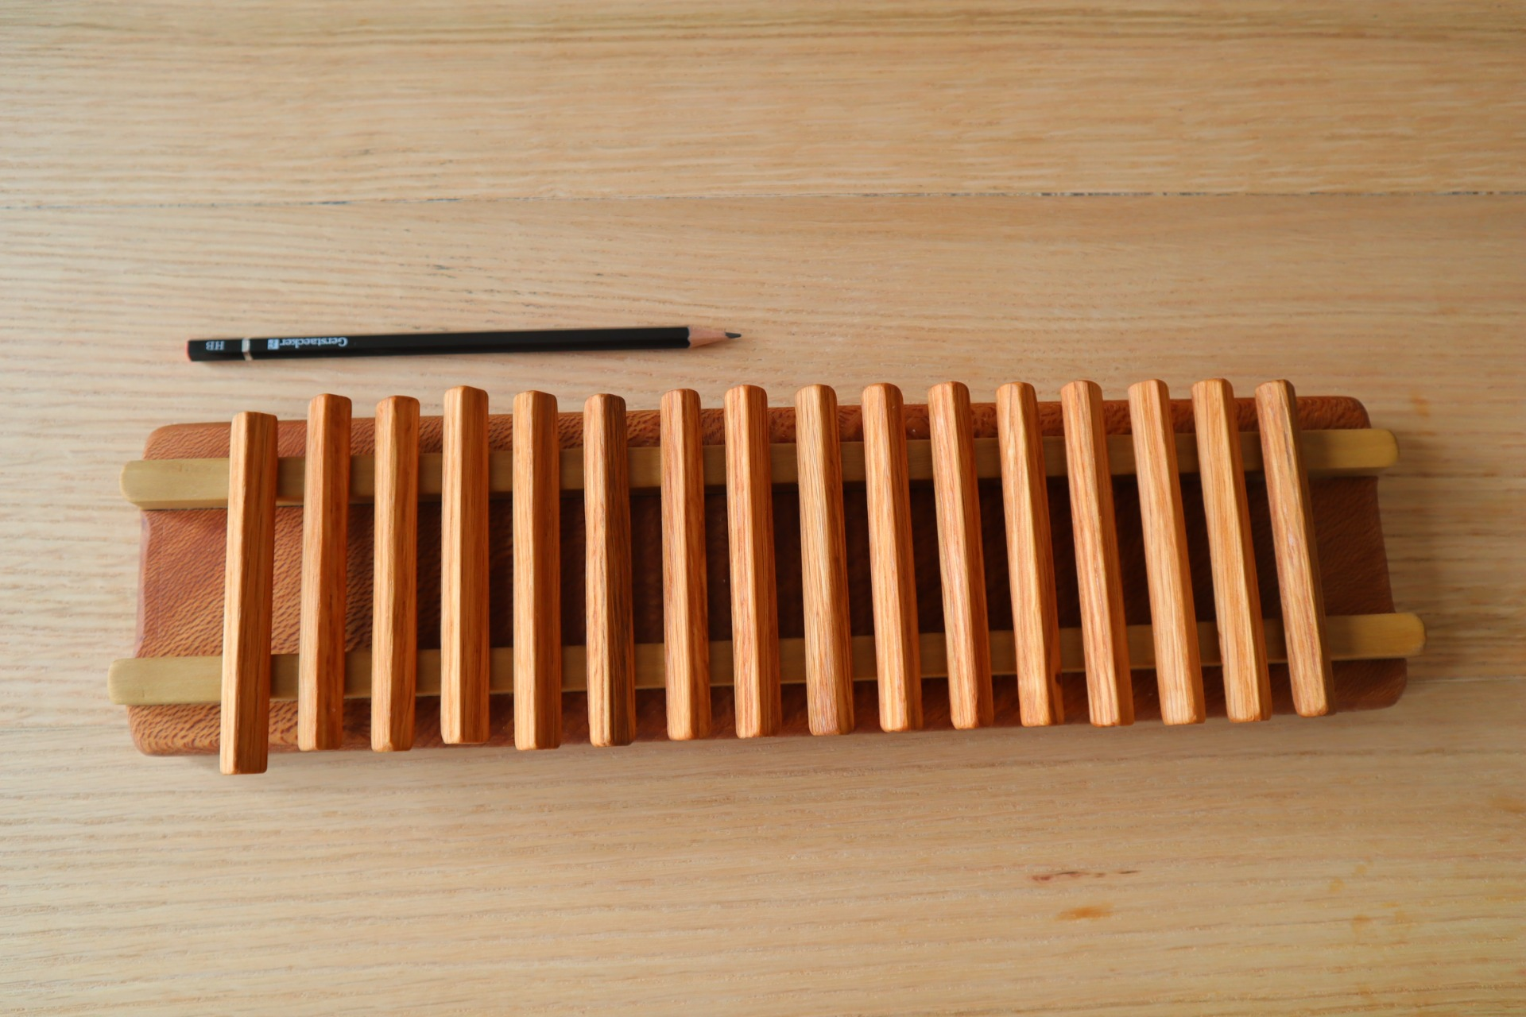
Presentation du jeu de nim

Slide 4

Problématique

Slide 5

objectifs
Comprendre Le fonctionnement du Jeu de Nim
Definir un algorithme permettant de maximiser la reuissite

Slide 6
Plan d'étude
Etude du Jeu de Nim
Généralisation au jeu de Marienbad
Definition des termes

